Slide 1
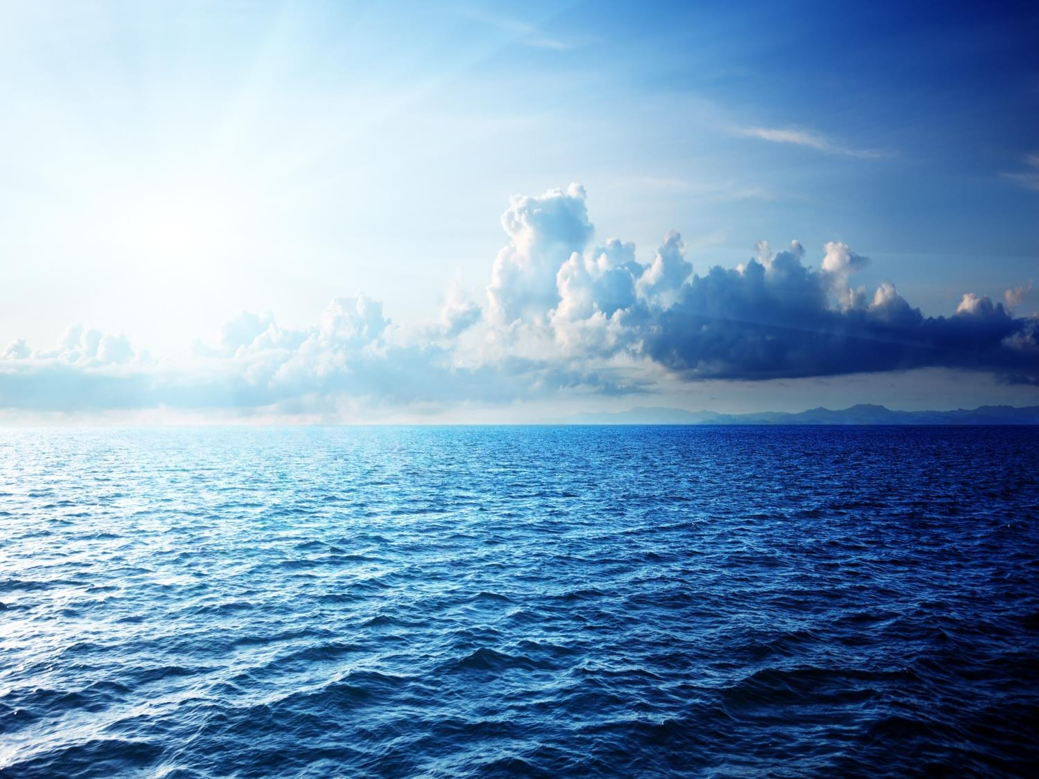
Муниципальное казенное дошкольное образовательное учреждение
Детский сад №1 ЗАТО Солнечный
Море.
Обитатели морей.

Slide 2
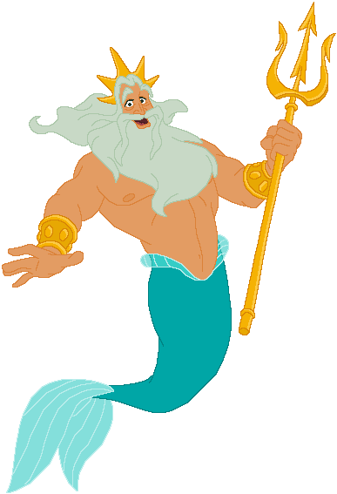

Slide 3
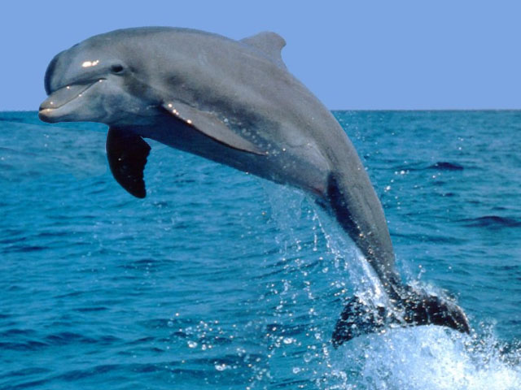
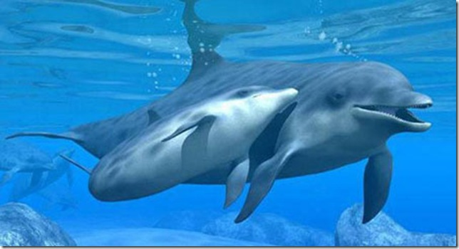
Дельфин
Настоящий он циркач –
Носом отбивает мяч.
Знают и француз, и финн:
Любит поиграть..?
Дети: Дельфин!

Slide 4
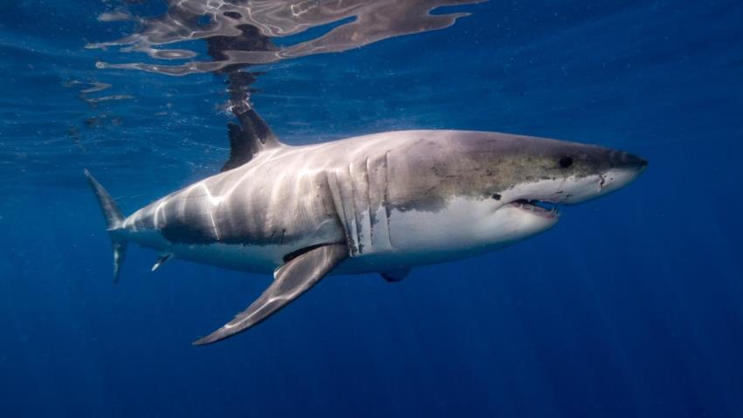
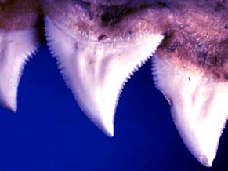
Акула
Глазастая, зубастая,
Хвостом виляет,
В океане промышляет
Дети: Акула.

Slide 5
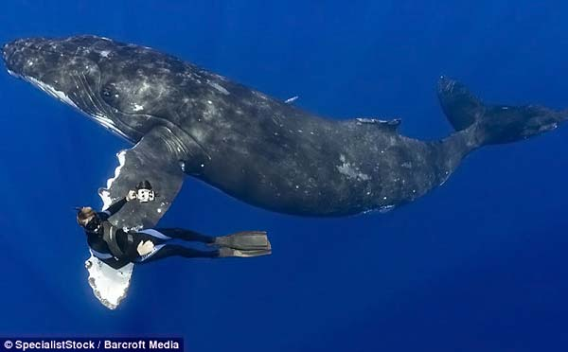
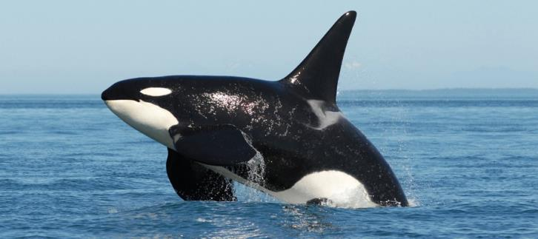
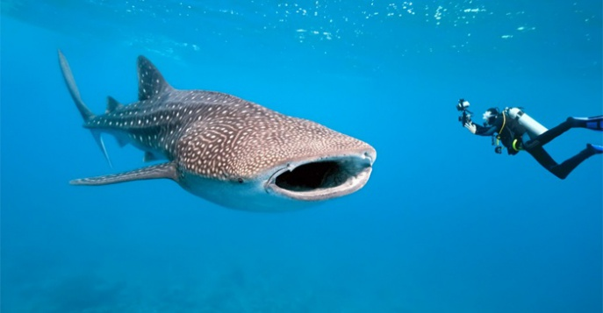
Кит
Вот просторы океана
Бороздит гора с фонтаном,
Бьёт хвостом, вода кипит -
Проплывает важно
Дети: Кит!

Slide 6
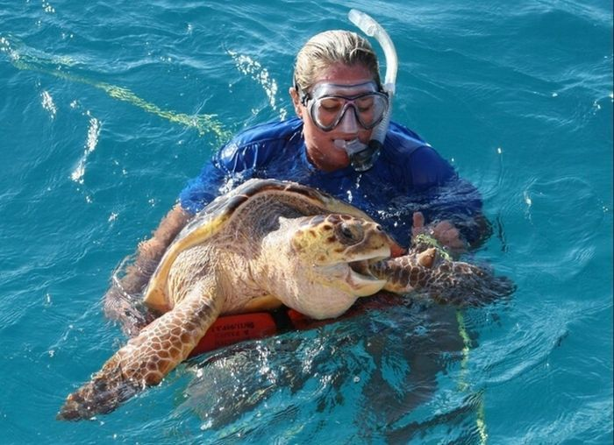
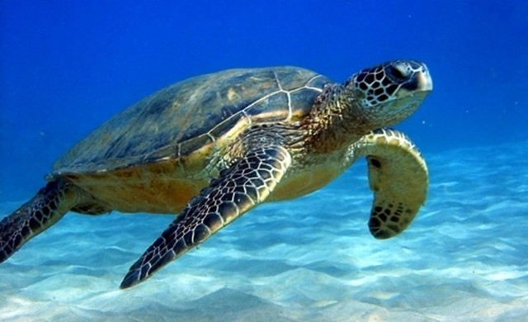
Морская черепаха
Передние – ласты, а задние – лапы!
Есть панцирь овальный. Подобие шляпы!
Другого жилья, кроме моря, не зная,
Потомству даст жизнь, на песок выползая.

Slide 7
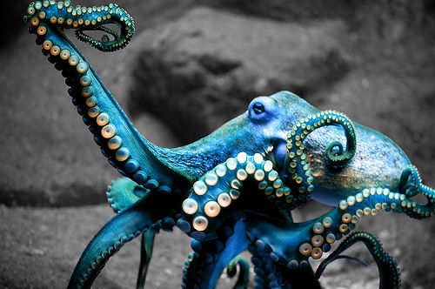
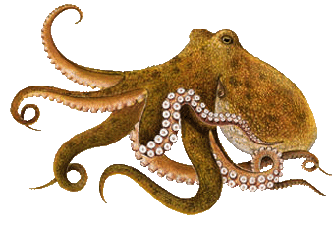
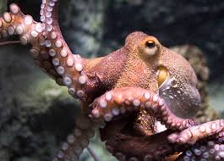
Осьминог
Ты со мною не знаком?
Я живу на дне морском.
Голова и восемь ног,
Вот и весь я – …
Дети: Осьминог.

Slide 8
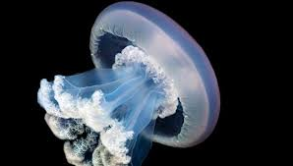
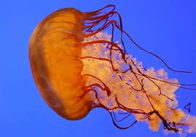
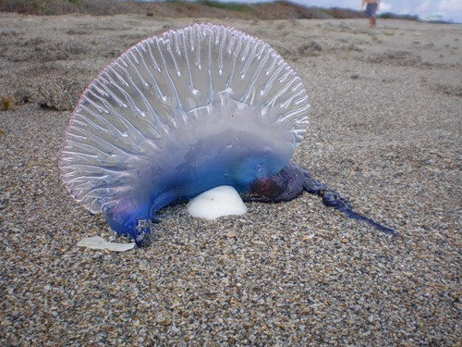
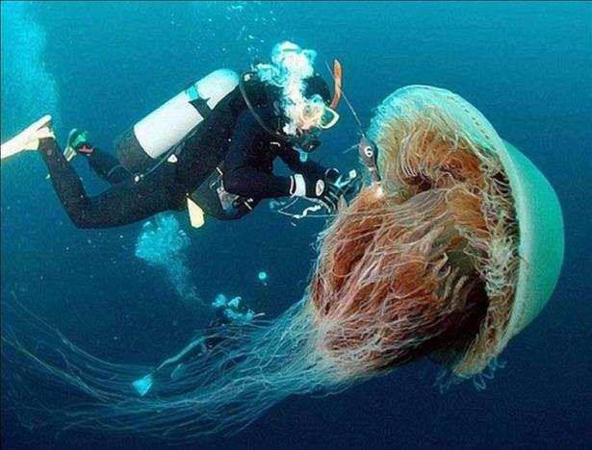
Медуза
Плывет туда, плывет сюда.
Её не видно иногда.
Она прозрачна, как вода,
Имеет колокол, но он
Звонить не может:
“Динь-динь-дон”.
Дети: Медуза.

Slide 9
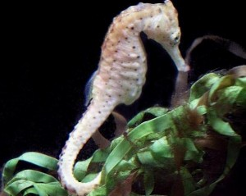
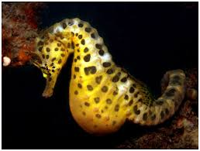
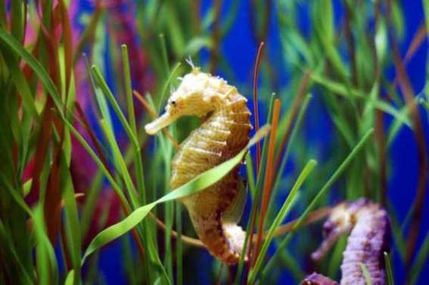
Морской конек
На лошадку не похожа,
Скачет и резвиться тоже.
Молча плавает в воде,
Прячется в морской траве.
Дети: Конек.

Slide 10
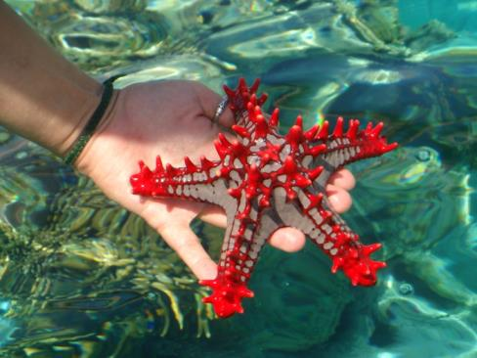
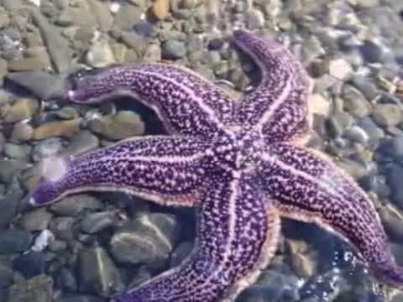
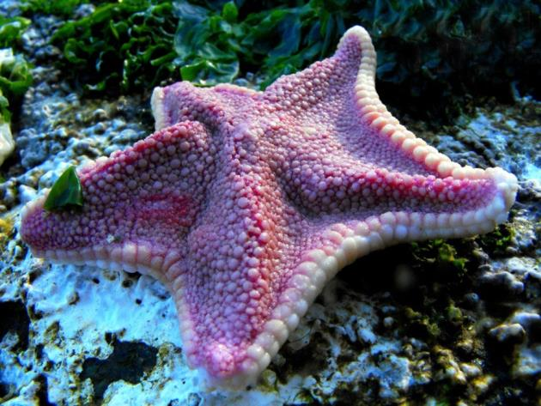
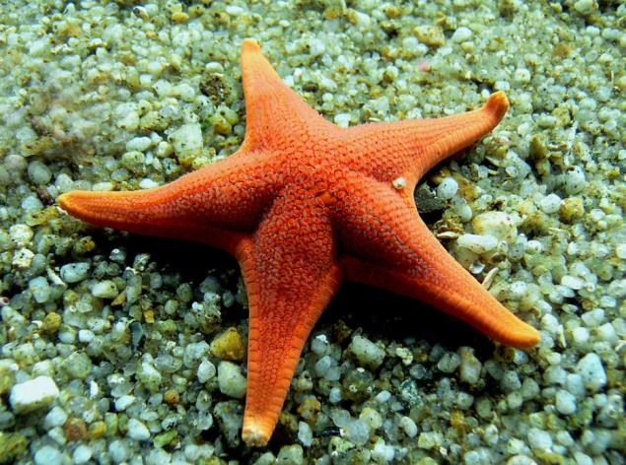
Морская звезда.
Глубоко на небе она
Словно на небе видна.
Но не светит и не греет,
Потому что не умеет.
Дети: Морская звезда.

Slide 11
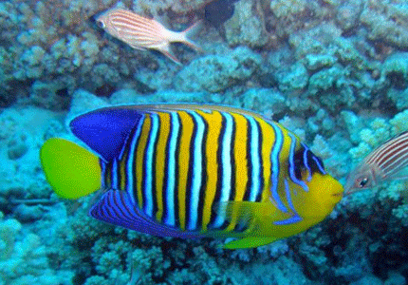
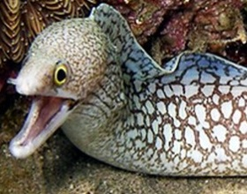
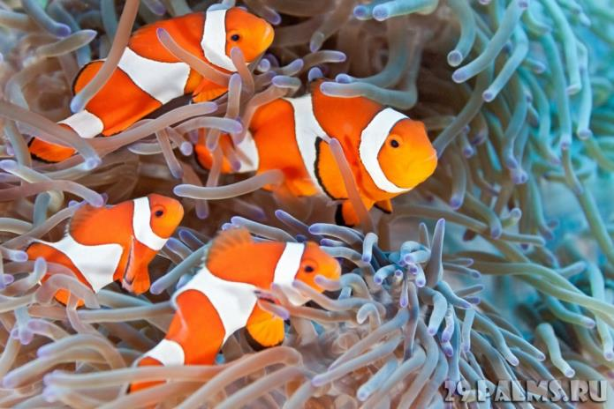
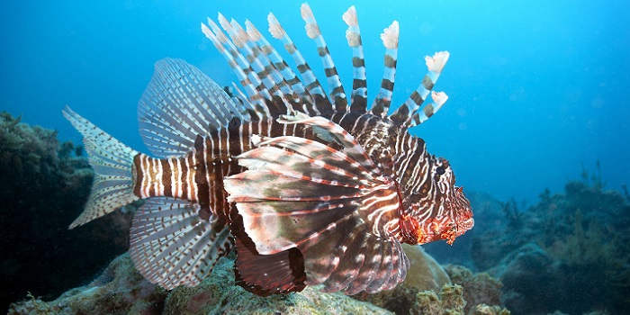

Slide 12
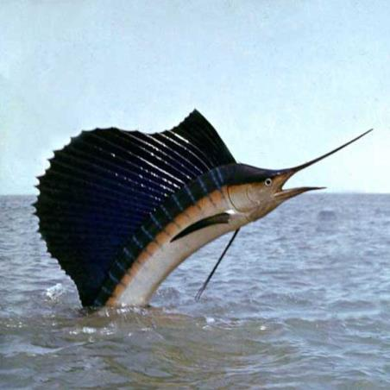
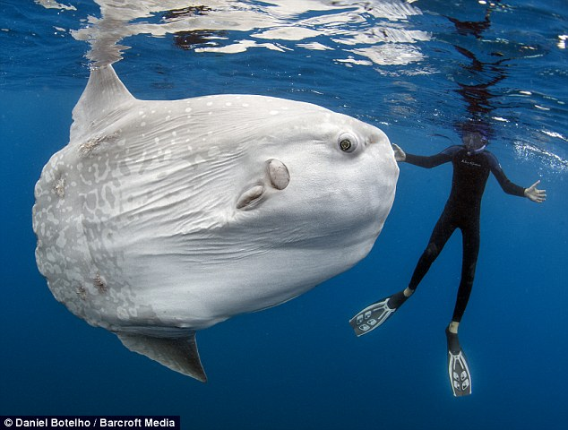
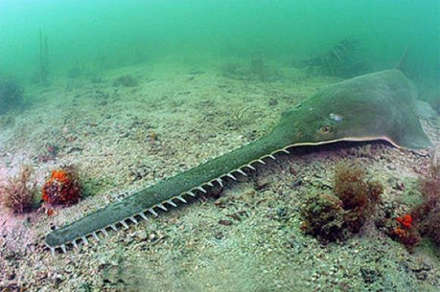
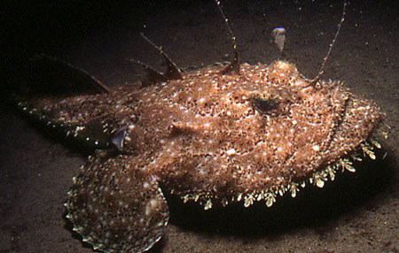
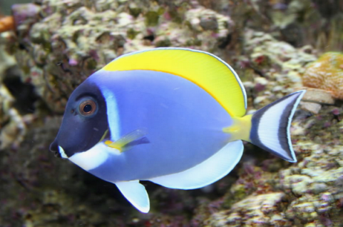
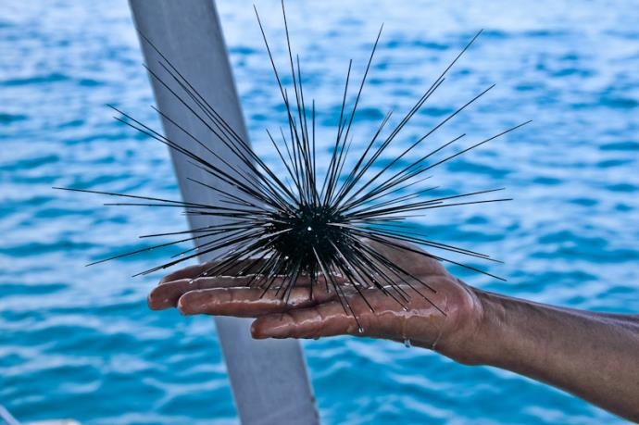

Slide 13
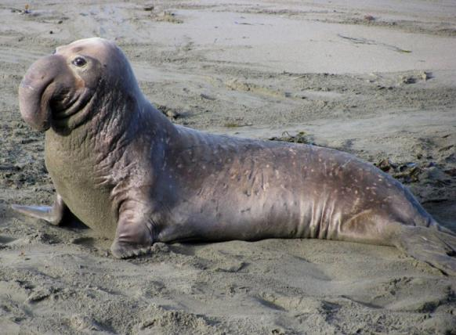
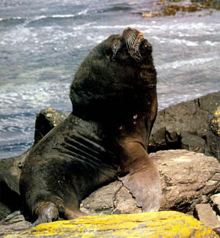
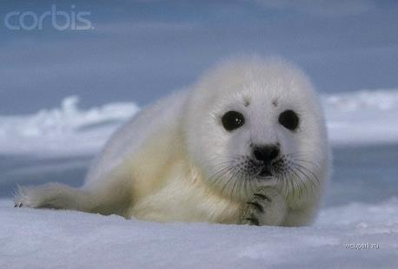
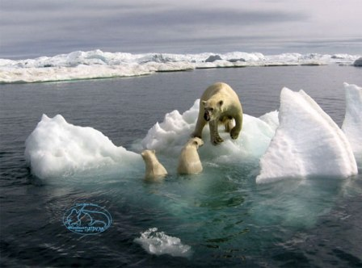

Slide 14
